Slide 1

WLZY
沃基环境监测系统
第六组
成员：王家骅、王鹏、李科辰、赵泽亮、印沛锜

Slide 2
1
项目概述
目 录
CONTENTS
2
基本功能
3
用户功能
4
性能优化及扩展

Slide 3
1
项目概述

Slide 4
项目概述
CLICK TO ADD CAPTION TEXT
首先，对于本次项目的定位，我们认为本项目应该是一整套完备的“服务”，而不是仅仅围绕单个开发板的程序开发。因此，我们设想用户可以拥有对多个设备（开发板及传感器等检测工具）的监控权，而一个设备也可以被多个用户监控，这也是我们团队在本次项目设计中的“多对多”设计理念。

Slide 5
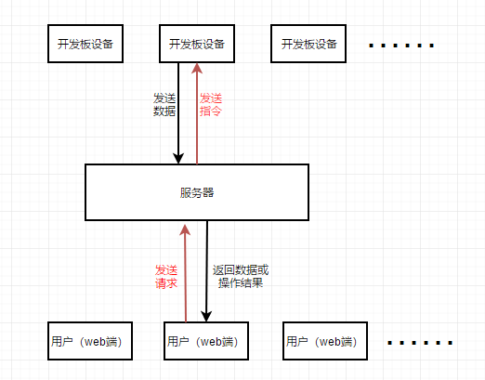
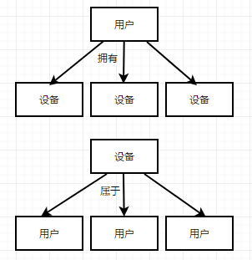
项目概述
CLICK TO ADD CAPTION TEXT

Slide 6
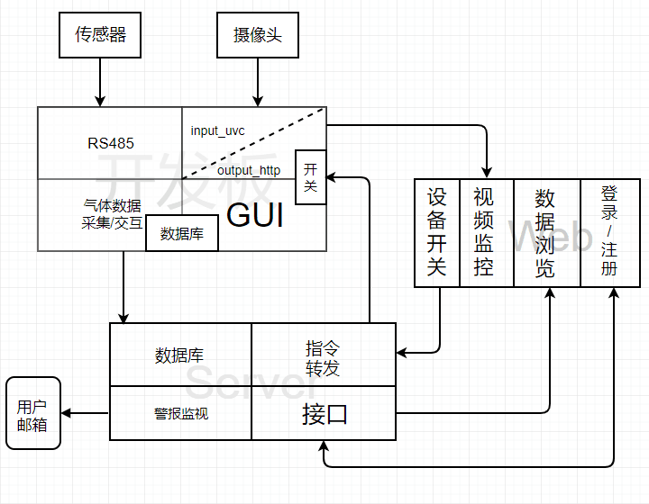
项目概述
CLICK TO ADD CAPTION TEXT

Slide 7
2
基本功能

Slide 8
基本功能
CLICK TO ADD CAPTION TEXT
作为一个环境监测系统，它并不应该过分依赖于网络，离线和在线两种使用方法应该是这个系统最基本的功能。在离线时，虽然web端将会无法访问到实时数据和视频信息，但是设备本身应该同样具有获取数据的功能和操作触摸屏的功能。
因此，在没有网络的环境下，我们的设备仍会离线获取传感器数据，供用户在触摸屏上查看当前的空气状态和视频监控。
那么，既然说到了在线和离线，我们就不得不考虑到一个问题——在线使用时的网络异常断开。

Slide 9
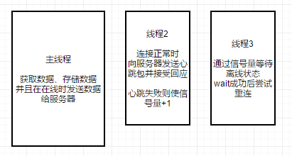
基本功能
CLICK TO ADD CAPTION TEXT
对于一个环境监测系统而言，程序的稳定性和健壮性是尤为重要的，因为一旦获取数据的设备出了问题，将会导致触摸屏和web前端都无法查看实时数据和视频信息。那么，代码本身的健壮性和网络异常时的处理就成了两个非常重要的目标。由此将引出本项目的一个亮点——心跳机制和重连机制。

Slide 10
3
用户功能

Slide 11
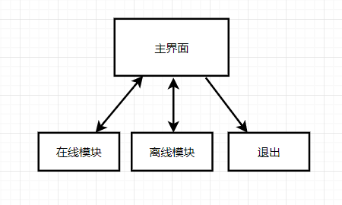
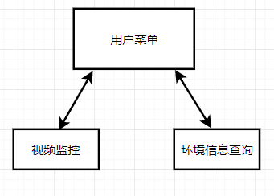
用户功能
CLICK TO ADD CAPTION TEXT
QT界面功能
本系统的QT界面主要有以下功能：

Slide 12
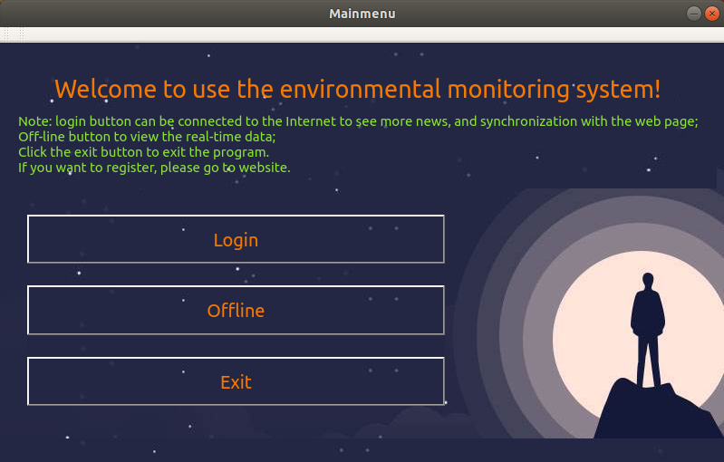
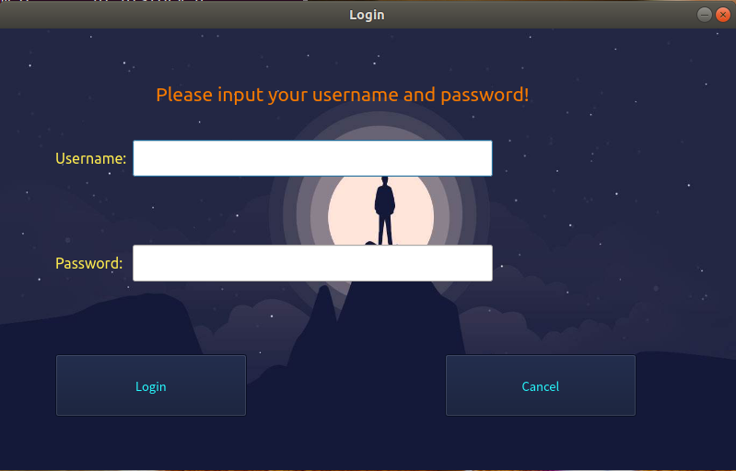
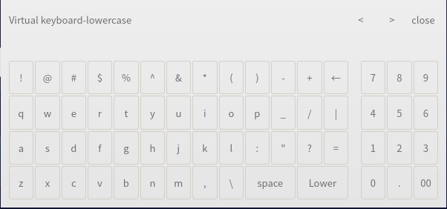
用户功能
CLICK TO ADD CAPTION TEXT
QT登录界面

Slide 13
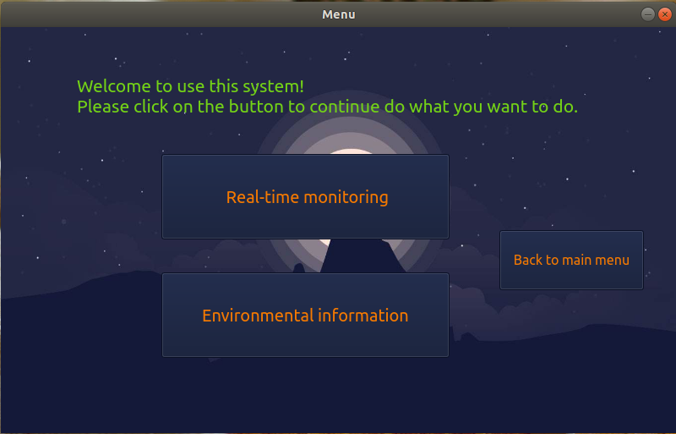
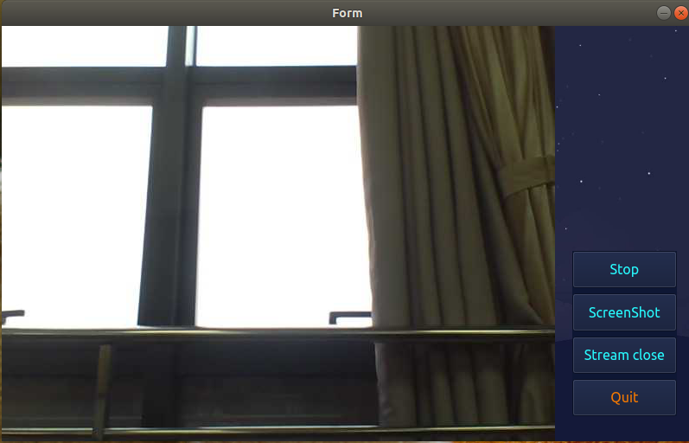
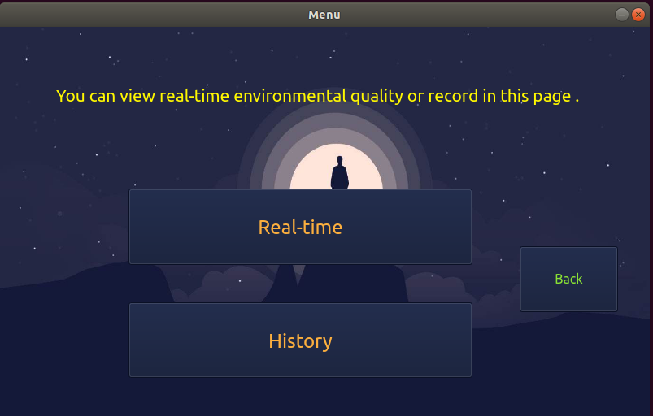
用户功能
CLICK TO ADD CAPTION TEXT
用户功能

Slide 14
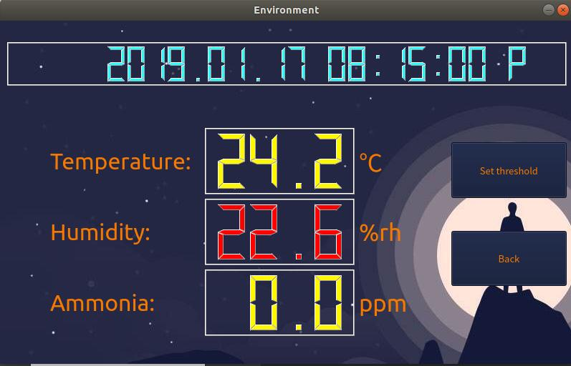
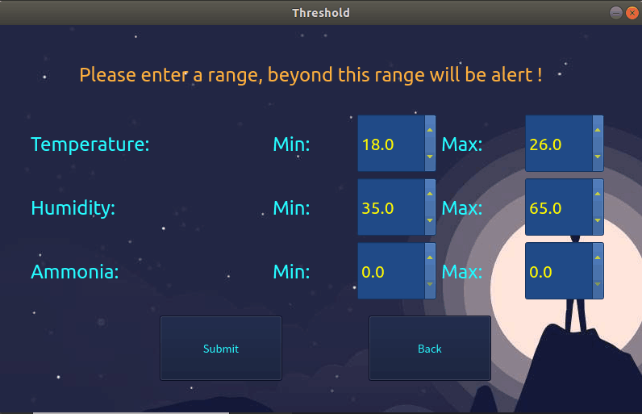
用户功能
CLICK TO ADD CAPTION TEXT
实时数据功能

Slide 15
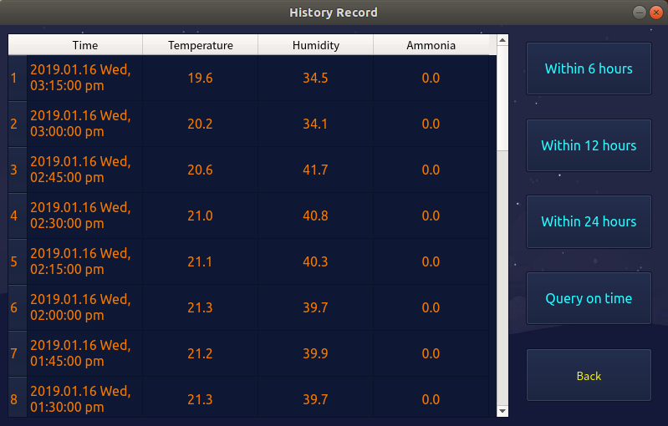
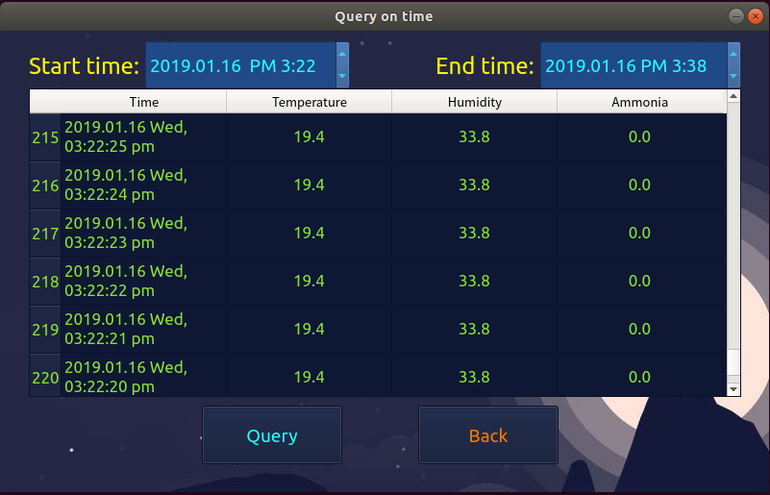
用户功能
CLICK TO ADD CAPTION TEXT
历史数据功能

Slide 16
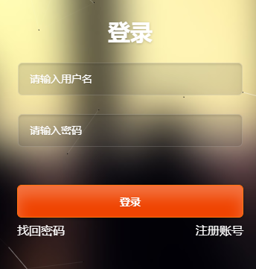
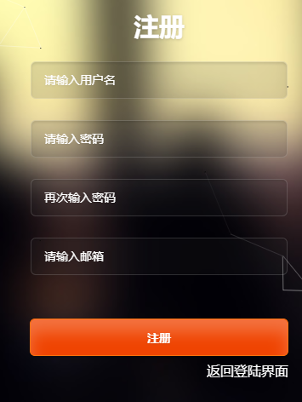
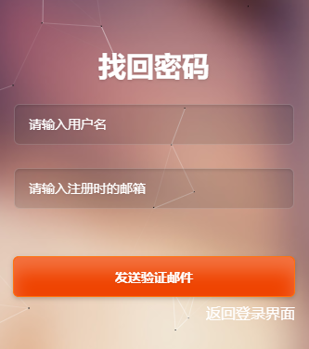
Web端功能
CLICK TO ADD CAPTION TEXT
Web端功能

Slide 17
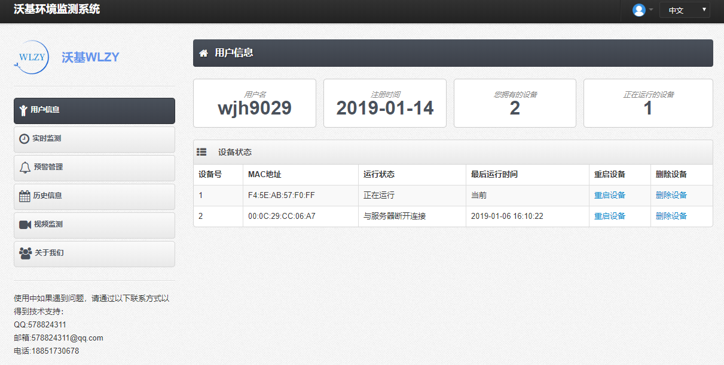
Web端用户信息界面
CLICK TO ADD CAPTION TEXT

Slide 18
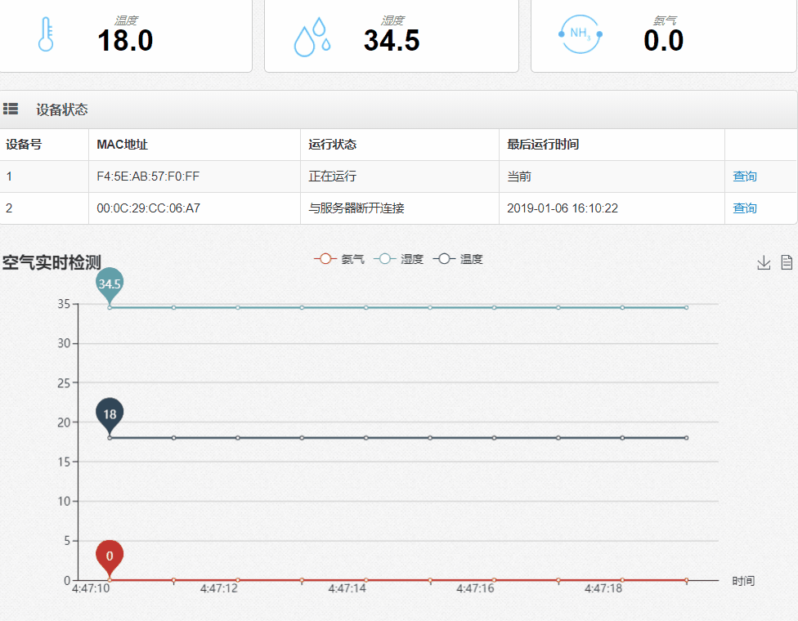
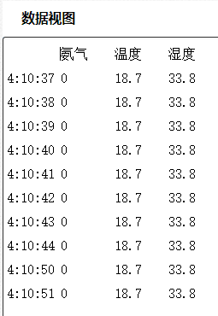
实时监测数据
Real time monitoring data
显示的当前温湿氨数值
数值正常则为黑色
超出阈值则会变成红色
多设备管理列表
空气实时监测折线图
三个折线显示开关
折线上标记最大最小值
工具栏：
下载为PNG图片
以列表形式显示

Slide 19
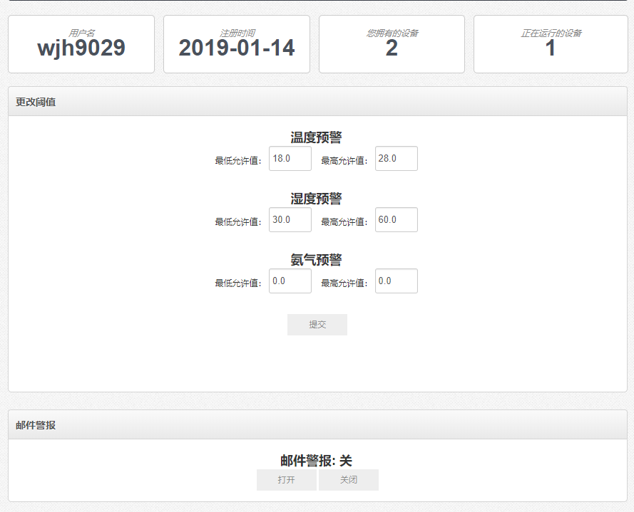
预警管理功能
Real time monitoring data
阈值设置功能，用户可以自定义需要报警的值
邮件警报功能，用户打开后可以在超出警报值后收到邮件提醒。

Slide 20
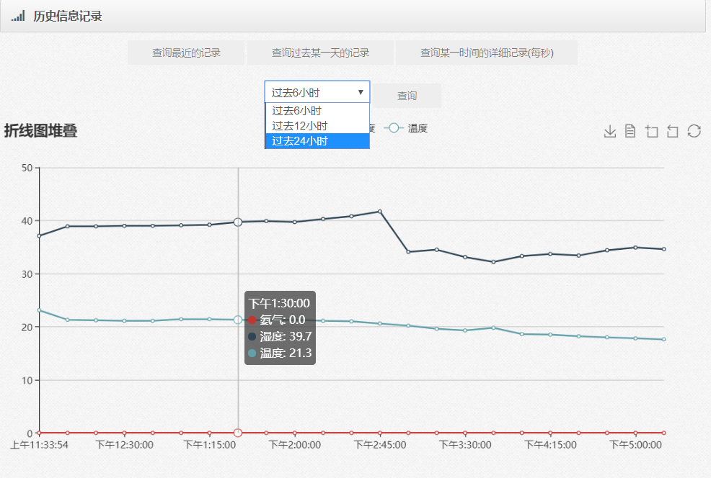
历史数据展示
Historical data display
查询最近记录：
可选择6,12,24小时三种缩略折线图，三种折线都是提供24条数据。
鼠标滑过可以浏览具体数值。

Slide 21
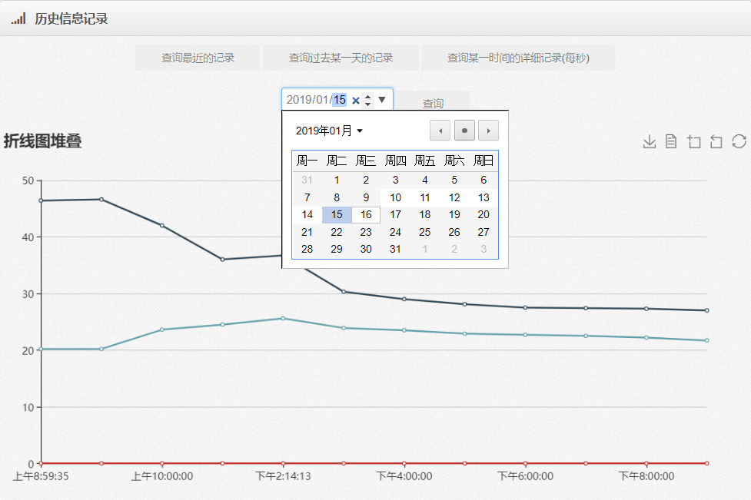
历史数据展示
Historical data display
查询过去某一天记录：
提供一整天的变化折线
选择日期同样做了规定范围的处理

Slide 22
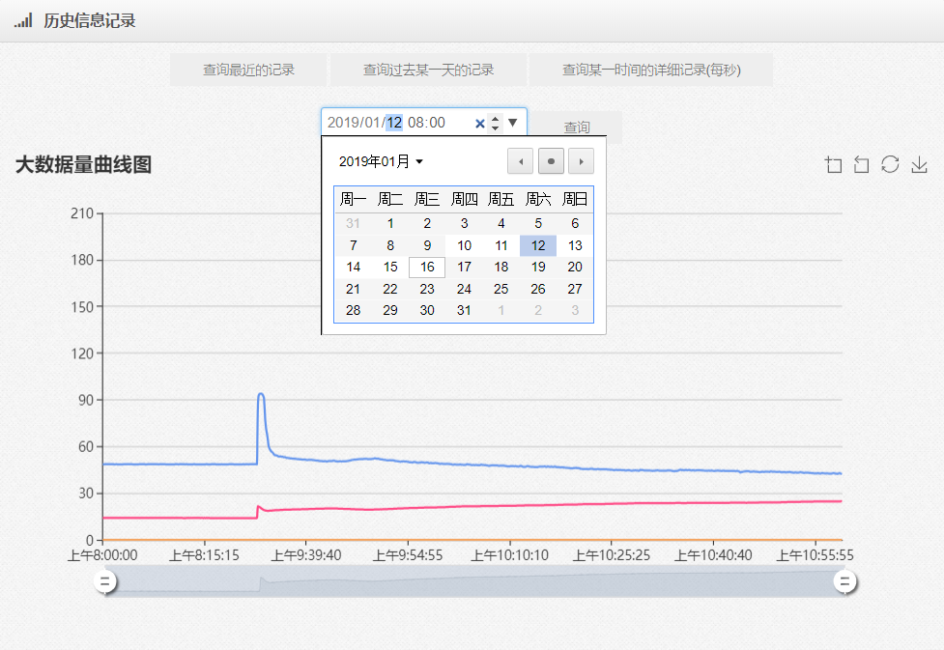
历史数据展示
Historical data display
点击“查询某一时间的详细记录”则可以查看精确到分的时间点后三小时内每一秒的数据。
对于时间的选择，我们也进行了处理，将时间点的所选范围规定在了只能查看七天以内的数据。

Slide 23
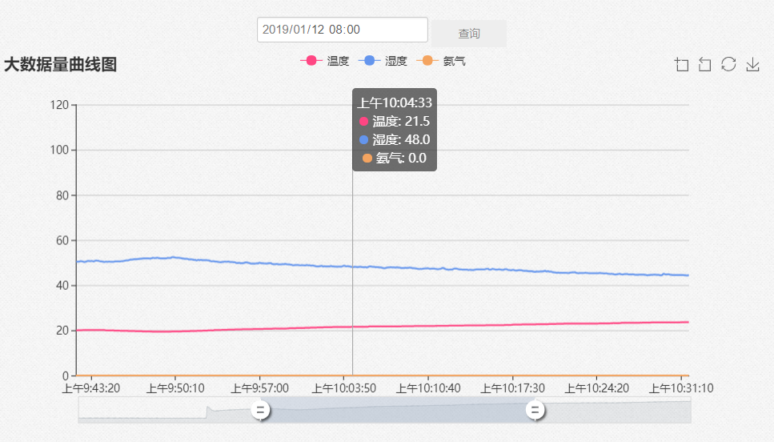
历史数据展示
Historical data display
由左图可以看见这些数据通过曲线图的伸缩，将每一秒的三个空气数据反馈给用户。
右上角的四个工具栏分别是：
1.放大选区
2.逐步还原放大后的选区
3.一键还原
4.下载为PNG格式图片

Slide 24


视频监控方案
Video surveillance scheme
流媒体服务器
方案一：
Rtmp协议
web
方案二：
MJPG-streamer
web
图片形式的流转发程序

Slide 25
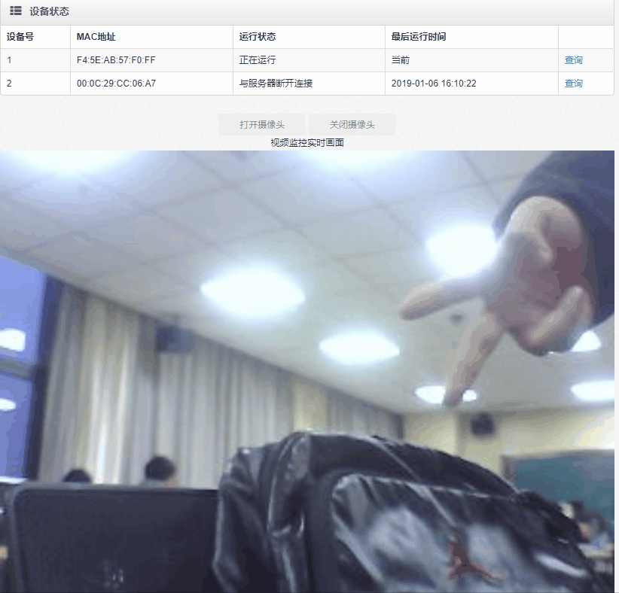
视频监控展示
Video surveillance display
多设备管理列表
Web端对开发板视频推流开关
实时监控画面
mjpg-streamer 是一个流转发的程序，但是这里的流其是是图片，它以图片的方式在视频提取和视频输出之间进行数据传递，所以一开始的目的是用于在浏览器上基于图片的方式显示视频。

Slide 26
4
性能优化及扩展

Slide 27
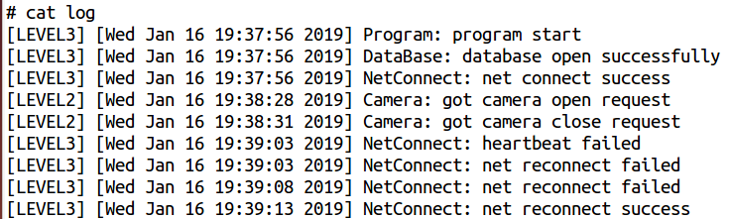
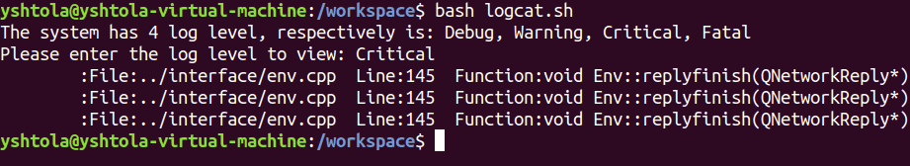
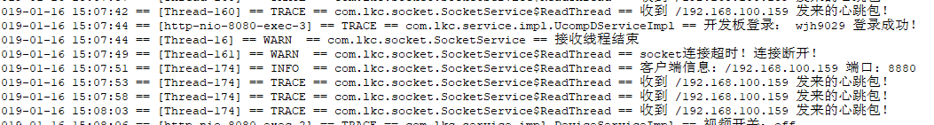
日志功能
CLICK TO ADD CAPTION TEXT
设备日志
QT界面程序日志
服务器日志

Slide 28
WebSocket技术
Websocket是HTML5中提出的新的协议(是独立的、创建在 TCP 上的协议、和http协议无关)，可以实现客户端与服务器端的通信，实现服务器的推送功能。
工作方式：
客户端：我要建立websocket连接
服务器端：好的，已经切换到websocket协议，websocket连接已经建立
客户端：有什么消息要及时告诉（推送）我
服务器端：好的
服务器端：xxxxxx
服务器端：yyyyyyy
。。。。。
只要建立一次连接，就可以连续不断的得到服务器主动推送的消息，节省带宽和服务器端的压力。
使得客户端和服务器之间的数据交换变得更加简单。
只需要完成一次握手

Slide 29
WebSocket技术
Websocket优点：
1. 节约带宽。不停地轮询服务端数据这种方式，使用的是http协议，head信息很大，有效数据占比低， 而使用WebSocket方式，头信息很小，有效数据占比高。
2. 无浪费。 轮询方式有可能轮询10次，才碰到服务端数据更新，那么前9次都白轮询了，因为没有拿到变化的数据。 而WebSocket是由服务器主动回发，来的都是新数据。
3. 实时性。考虑到服务器压力，使用轮询方式不可能很短的时间间隔，否则服务器压力太多，所以轮询时间间隔都比较长。 而WebSocket是由服务器主动推送过来，实时性是最高的。

Slide 30
SpringBoot框架
SpringBoot是一个快速开发框架，快速的将一些常用的第三方依赖整合（原理：通过Maven子父工程的方式），简化XML配置，全部采用注解形式，内置Http服务器（Jetty和Tomcat），最终以java应用程序进行执行。
核心原理：
1、基于SpringMVC无配置文件（纯Java）完全注解化+内置tomcat-embed-core实现SpringBoot框架，Main函数启动。（自动配置）
2、SpringBoot核心快速整合第三方框架原理:Maven继承依赖关系。

Slide 31
优化、问题及解决方案
在接收开发板数据的功能中，通过计算接收数据所用的时间，来判断是否和开发板断开连接，从而对数据做出相应处理；当接收到心跳包时，返回对应数据，配合开发板的发送程序完成心跳机制。
由于我们数据传输频繁，而且使用了TCP来传输，所以遇到了粘包现象，通过对接收到的数据进行筛选解决问题。
在我们将项目打包运行后，发现在接收数据时存在内存泄漏，通过严查代码发现存在有对垃圾对象的引用，进行优化后解决问题。

Slide 32
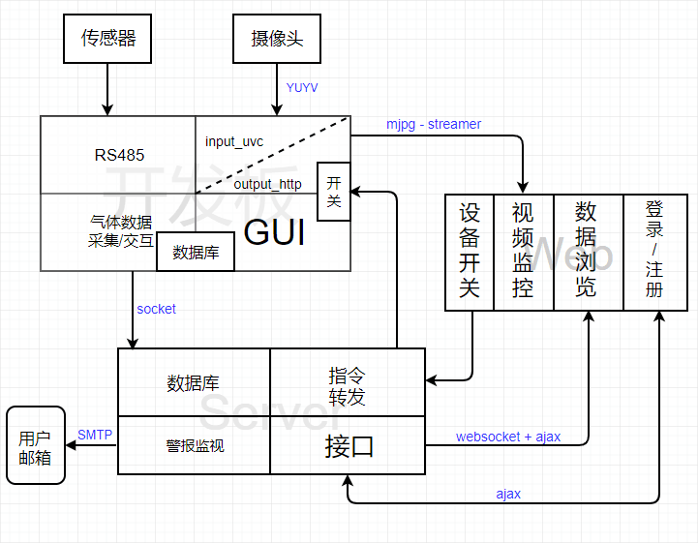
所用技术

Slide 33
云端服务器

Slide 34
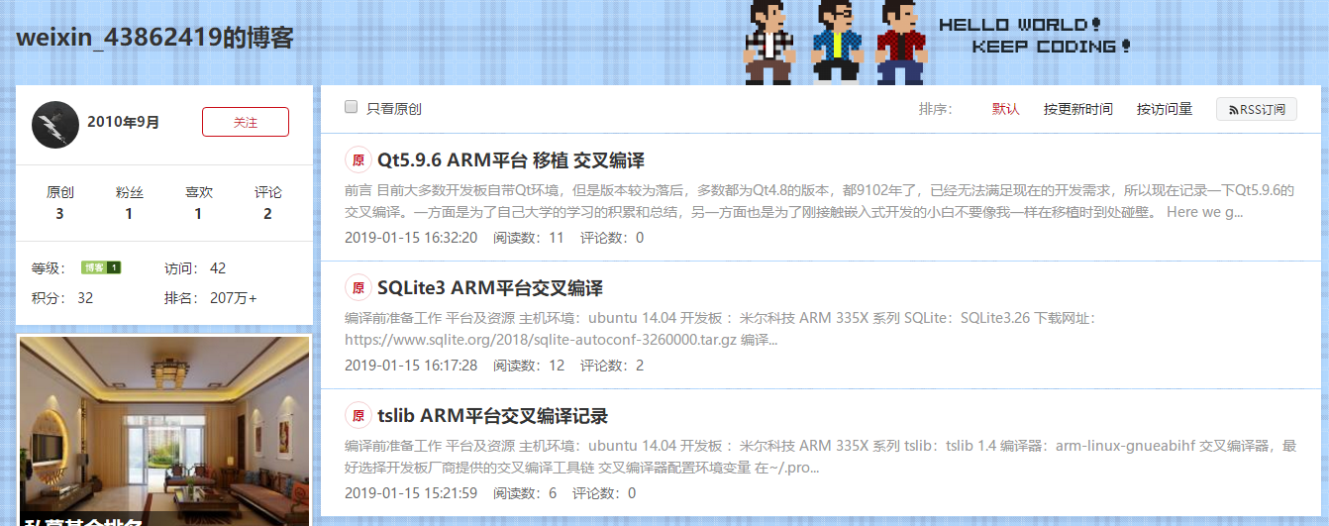
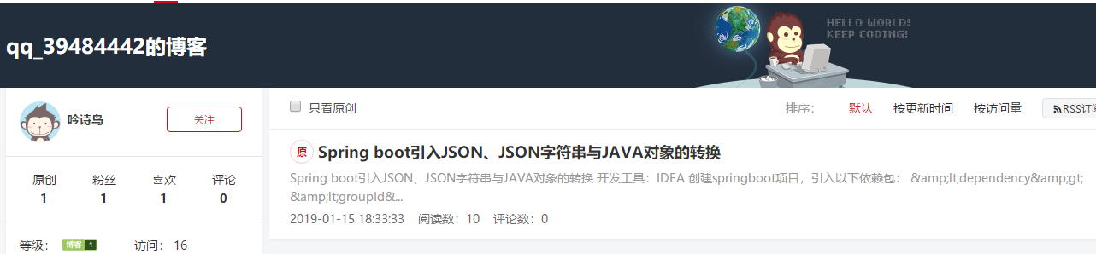
撰写博客
工作之余，我们也记录了自己的心路历程，把自己遇到的问题和解决方法写成了博客，让今后遇到相同问题的人能够少走一些弯路。

Slide 35
2019
谢谢您的观看指导!
MARKETING & MANAGEMENT FOR INFOGRAPHICLid est laborum dolo rumes fugats untras. Etharums ser quidem rerum facilis dolores nemis omnis fugats vitaes nemo minima rerums unsers sadips amets.. Sed ut perspiciatis unde omnis iste natus error sit voluptatem accusantiumoloremque laudantium, totam rem aperiam, eaque ipsa quae ab illo inventore veritatis et quasi architecto beatae vitae dicta sunt explicabo.
YOURE NAME

